Slide 1
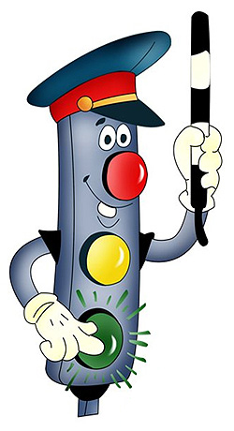
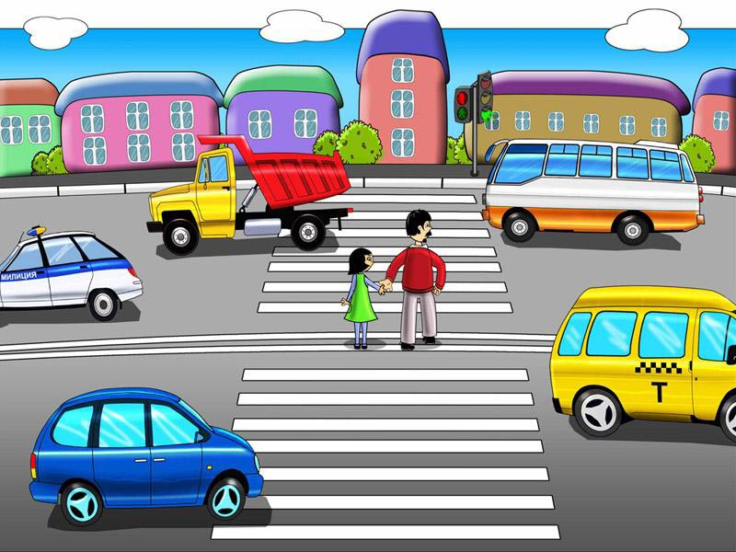
Безопасность на дороге

Slide 2
НЕМНОГО ИЗ ИСТОРИИ СВЕТОФОРА
Это устройство с тремя разноцветными стеклышками, предназначенное для регулирования движения на дорогах.
Наиболее распространены светофоры с сигналами (обычно круглыми) трех цветов: красного, жёлтого и зелёного. В некоторых странах вместо жёлтого используется оранжевый цвет.
Сигналы могут быть расположены как вертикально (при этом красный сигнал всегда располагается сверху, а зелёный - снизу), так и горизонтально (при этом красный сигнал всегда располагается слева, а зелёный - справа).
Иногда сигналы светофора дополняют специальным табло обратного отсчёта времени, которое показывает, сколько времени ещё будет гореть сигнал.
А вообще-то разных видов светофоров больше десяти.
Их сигналами пользуются не только люди, велосипедисты, автомобили, но и поезда железной дороги и метрополитена, речные и морские суда, трамваи.
И даже взрослые люди не все умеют пользоваться этим огромным количеством светофоров. Этому надо специально учиться.
Поэтому детям важно знать, что практически повсеместно красный сигнал светофора запрещает движение, жёлтый запрещает выезд на охраняемый светофором участок, но допускает завершение его проезда, а зелёный — разрешает движение.

Slide 3

СИГНАЛЫ СВЕТОФОРА
Цвет зеленый –
Проходи!
Желтый –
Малость погоди.
Ну, а если красный –
Стой!
Проход опасный!

Slide 4
Правила для маленького пешехода
1. Ходи по тротуарам, только с правой стороны.
2. Переходи улицу по пешеходному переходу.
3. Переходи улицу на зеленый сигнал светофора.
4. На красный и желтый сигнал светофора нельзя переходить улицу.
5. При переходе дороги посмотри, не ли опасности, нет ли рядом машин.
6. Нельзя обходить стоящий автобус – это опасно. Подожди пока автобус отъедет от остановки.
7. При переходе улицы посмотрите сначала налево, дойди до середины, потом посмотри направо и продолжи путь.
8. Никогда не перебегай дорогу перед близко идущим автомобилем.
9. За городом нужно идти по обочине, навстречу транспортному потоку.

Slide 5
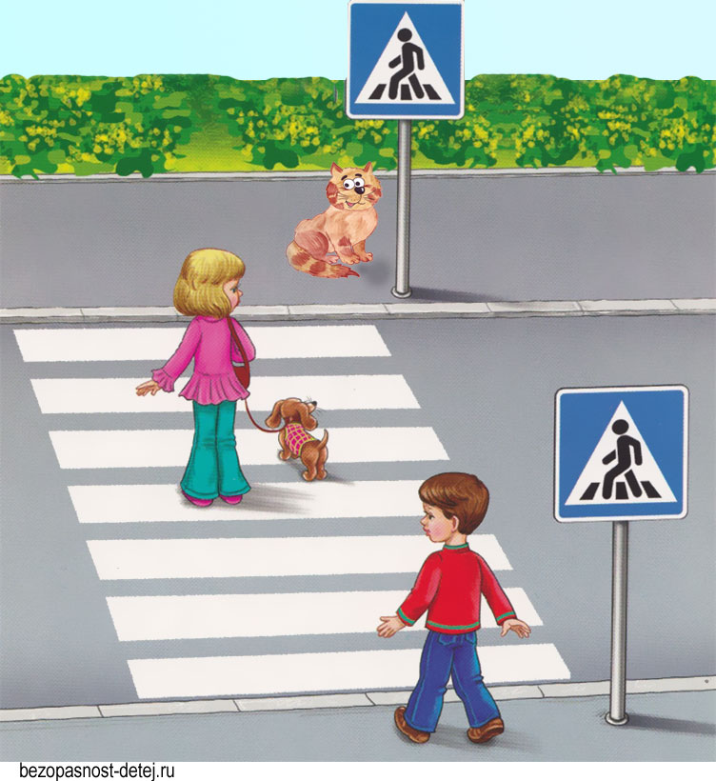
Через дорогу правильно мы ходим. Когда мы к краешку её подходим, то смотрим мы всегда налево, и если нет машин, то идем смело. Как мы дошли до половины зебры, то смотрим мы направо, если дорога свободна, то идем дальше.

Slide 6
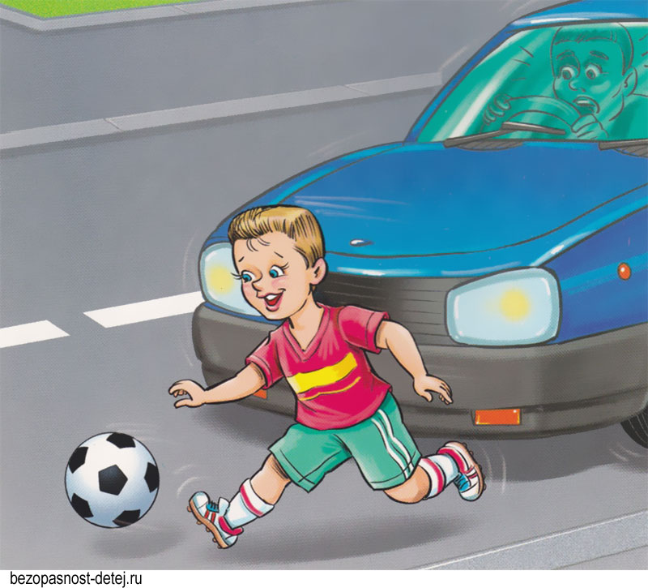
Нельзя выбегать на дорогу.
Денис с мячом играл возле дороги, вдруг укатился мяч, и сами понеслись за мячом ноги. Но на дороге шум машин и быстрая езда, нельзя так делать никогда.

Slide 7
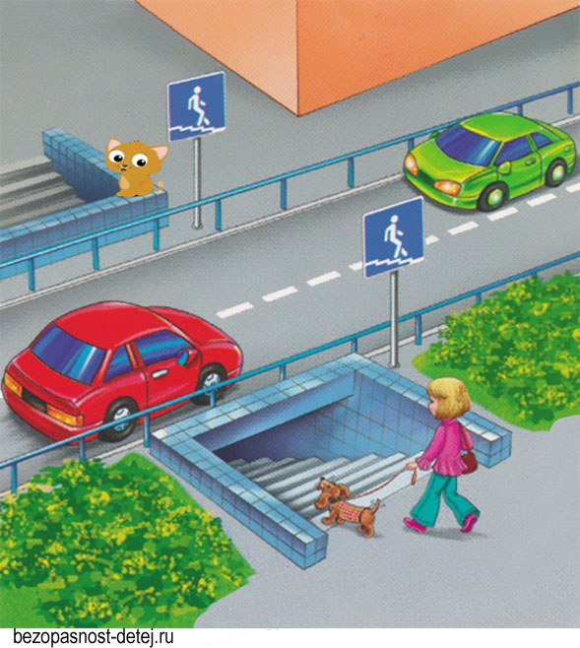
Безопасный подземный переход
Есть подземный переход, безопасный очень ход. По нему идем всегда мы: папы, дети и их мамы.

Slide 8
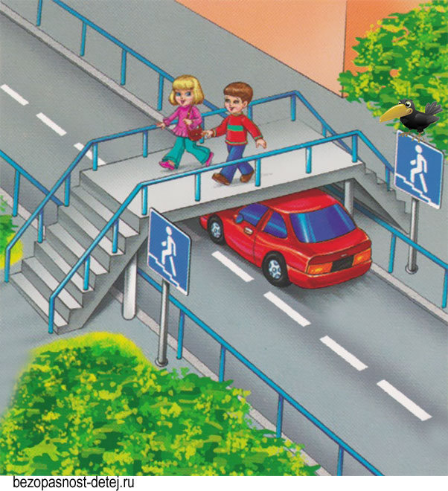
Безопасный надземный переход
Над землею есть дорога, помогает она много. И по ней спешит вперед осторожный пешеход.

Slide 9
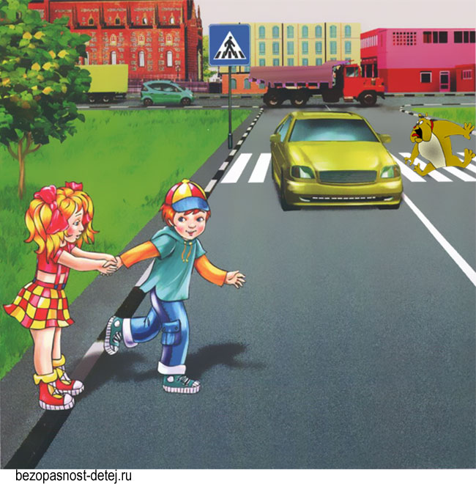
Нельзя переходить дорогу в неположенном месте
Есть пешеходный переход, по нему всегда иди. Помни каждый пешеход, избежишь тогда беды!

Slide 10
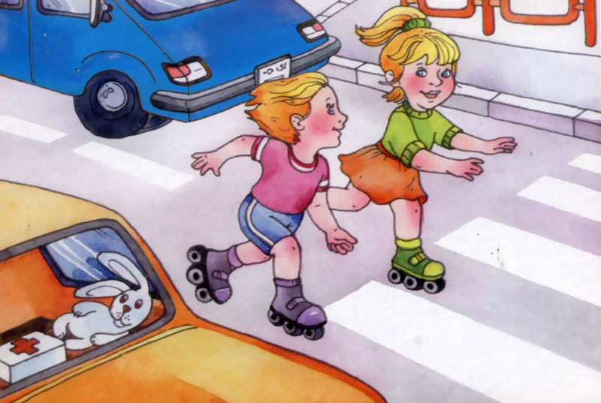
Посмотрите, что творится, шум гудков и скрежет шин! Дети едут по дороге возле больших автомашин. Так нельзя! Запомни это, так никогда нельзя играть, можно попасть в беду!

Slide 11
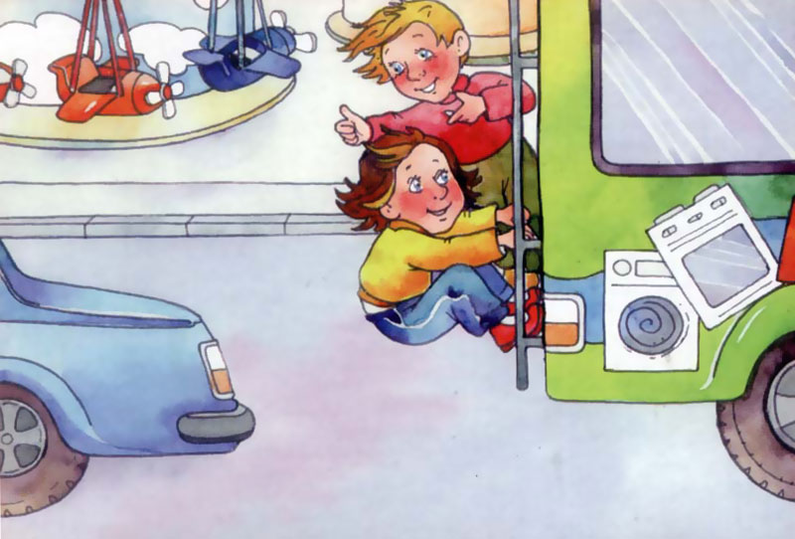
Всем ребятам надо знать, как играть и где играть. Игры прямо у дороги очень опасны для людей. Внимательными надо быть, чтобы себе не навредить, играйте лишь во двориках опрятных, а на дороге будьте аккуратны.

Slide 12

Дорожные знаки.
Знаки важные дорожные –
Компас взрослых и ребят.
Дети, будьте осторожны!
Знайте, что нельзя, что можно!
Выполняйте непреложно
Все, что знаки говорят!

Slide 13
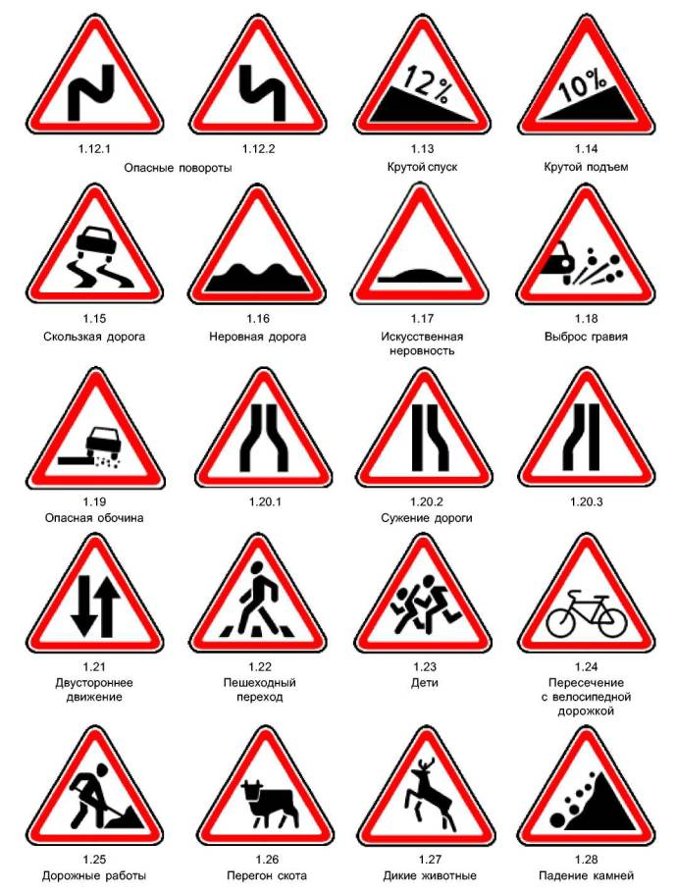
Предупреждающие дорожные знаки

Slide 14
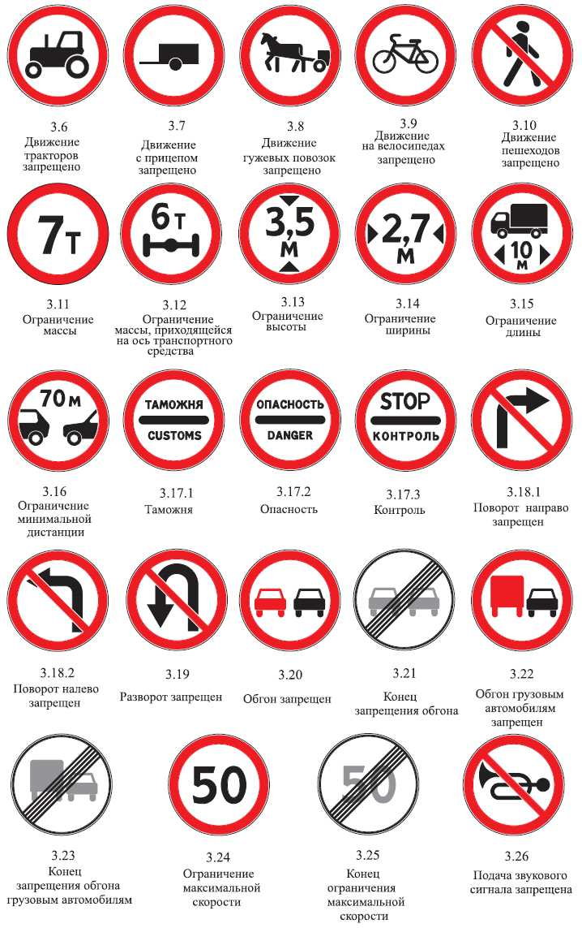
Запрещающие знаки

Slide 15
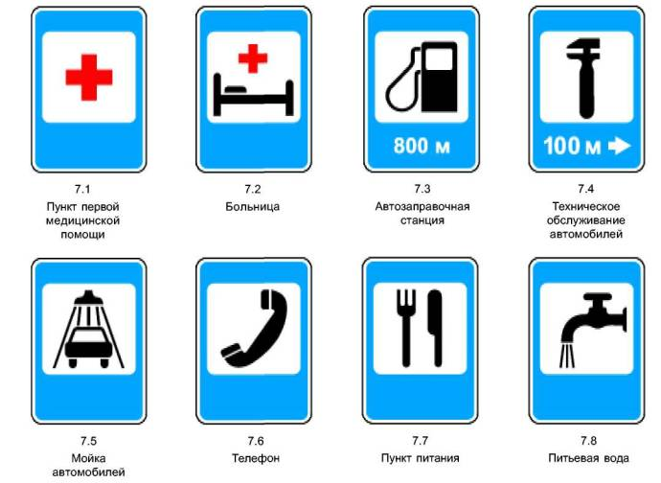
Информационные знаки

Slide 16
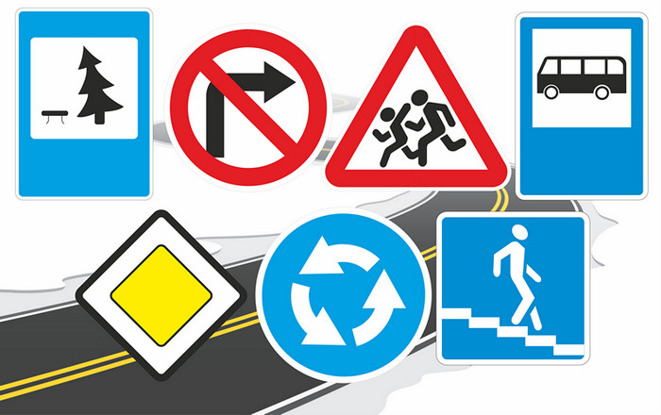
Город, в котором с тобой мы живем,
Можно но праву сравнить с букварем.
Вот она, азбука, – над мостовой.
Знаки развешаны над головой.
Азбукой улиц, проспектов, дорог
Город дает нам все время урок.
Азбуку города помни всегда,
Чтоб не случилась с тобою беда.

Slide 17
Загадки на внимательность
Вот трехцветный молодец.
Ах, какой же он хитрец!
Едешь по дороге, друг?
Он поможет всем вокруг!
Он знает, как уладить спор,
Он трехглазый… (светофор)
Все водителю расскажет,
Скорость верную укажет.
У дороги, как маяк,
Добрый друг - … (дорожный знак)
Полосатая лошадка,
Ее „зеброю” зовут.
Но не та, что в зоопарке,
По ней люди все идут (пешеходный переход)

Slide 18

Правила движения -
Важная наука!
Соблюдать их все должны
И бабушки и внуки!

